Slide 1
Правопис прикметникових суфіксів
МОРФОЛОГІЯ. ПРИКМЕТНИК.
СЕЗКО ТЕТЯНА АНАТОЛІЇВНА,
УЧИТЕЛЬ УКРАЇНСЬКОЇ МОВИ ТА ЛІТЕРАТУРИ ВИЩОЇ КВАЛІФІКАЦІЙНОЇ КАТЕГОРІЇ, З ПЕДАГОГІЧНИМ ЗВАННЯМ «УЧИТЕЛЬ-МЕТОДИСТ»

Slide 2
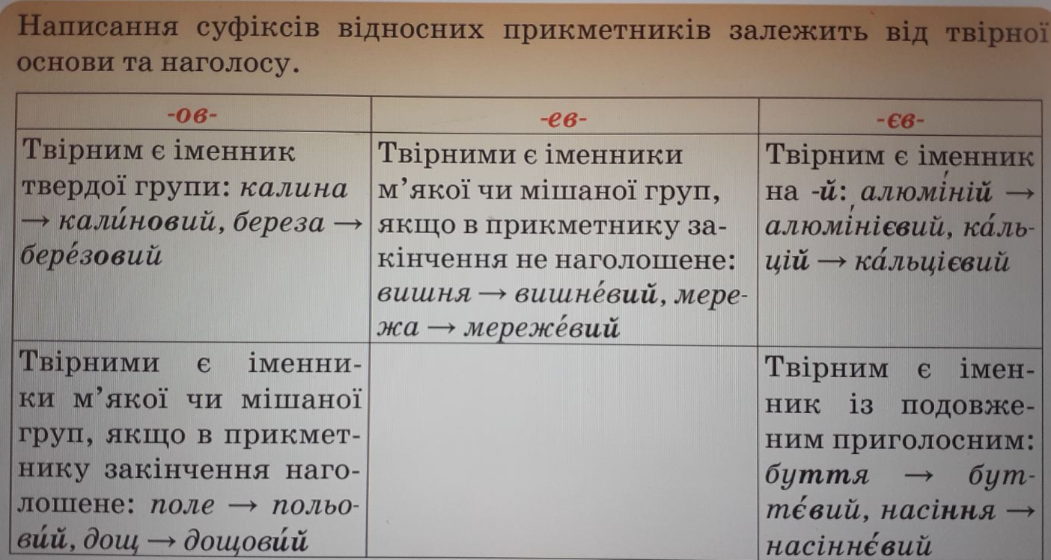
§ 71, с. 138
ОРФОГРАМА
букви о, е (є) у суфіксах -ов-, - ев- (-єв-)

Slide 3
Орфограма – це правильне написання, яке треба вибрати з кількох можливих варіантів.
*Правило написання великої букви;
Подвоєння та подовження приголосних;
Правило перенос слова із рядка в рядок;
Правило написання апострофа.

Slide 4
1.Написання букв е, є, о в суфіксах -ев-, -єв-, -ов- залежить від основи твірного слова й місця наголосу.
2. Суфікс -ов- пишемо, якщо:
основа прикметника закінчується на твердий приголосний: луговий, вітровий, ціновий, столовий;
основа прикметника закінчується на м'який або шиплячий приголосний ж, ч, ш, дж, й з наголосом на закінченні: дощови́й, межови́й, польови́й, ройови́й, ключови́й.

Slide 5
3.Суфікс -ев- пишемо, якщо:
основа іменника закінчується на м'який або шиплячий приголосний ж, ч, ш, дж, й.
У такому випадку утворюється прикметник з наголосом на основі: травень — травне́вий, замша — за́мшевий, овоч — овоче́вий, груша — груше́вий

Slide 6
4.Суфікс -єв- пишемо після й та подовжених м'яких н, т: калієвий, значеннєвий, життєвий.
5.Суфікси -ин- (після приголосного), -їн- (після голосного) пишемо в присвійних прикметниках: Галин, Ольжин, сестрин, Зоїн, Маріїн.

Slide 7



Якщо наголос падає на закінчення, завжди вживаємо суфікс -ов-. Отже, маршовий, гайовий, тіньовий.

Slide 8
Зауважте!
Паралельні суфікси пишемо залежно від наголосу:
грошовий і грошевий, життьовий і життєвий

Slide 9
Впр. 2., с. 138
Запишіть прикметники у дві колонки:
з -ов-; 2) з -ев-. Поясніть орфограми .
Слив..вий, яблун..вий, гай..вий, матч..вий, овоч..вий, марш..вий.
-ов- | -ев-

Slide 10
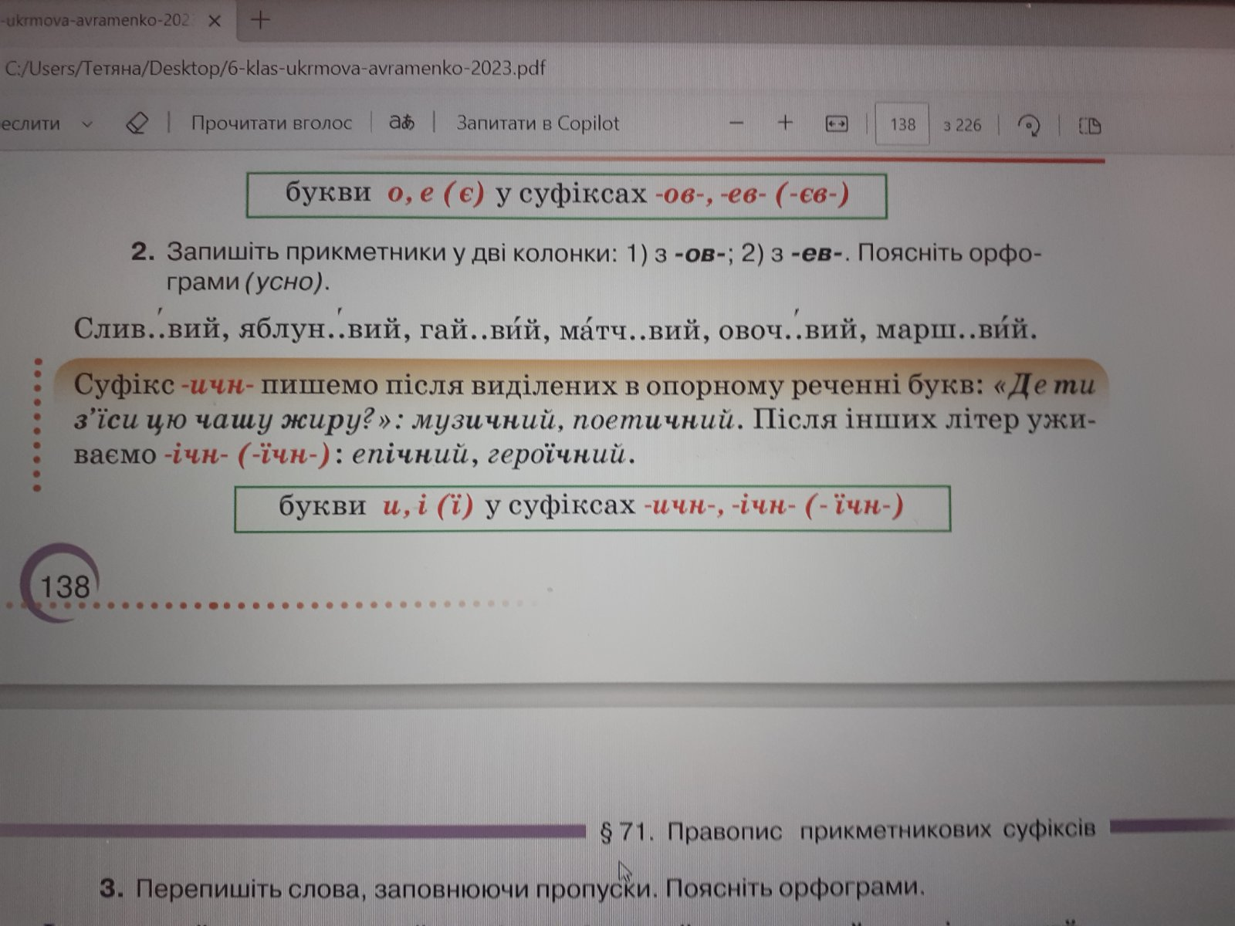
ОРФОГРАМА
букви и, і (ї) у суфіксах -ичн-, -ічн- (- їчн-)
ОРФОГРАМА
м’який знак у суфіксах прикметників
Деякі суфікси пишемо з м’яким знаком:
*тоненький, білесенький, чистісінький, малюсінький, сільський, бузький, ткацький.

Slide 11
д, т, з, с, ц, ж, ш, ч, р — и
Впр.3., с. 139
Перепишіть слова, заповнюючи пропуски. Поясніть орфограми.
Істор..чний, зоолог..чний, орфограф..чний, лог..чний, період..чний, омонім..чний, топонім..чний, лекс..чний, астроном..чний.
• Розберіть за будовою виділені прикметники.

Slide 12
Впр. 4., с. 139
Виконайте завдання в тестовій формі. Утворіть від іменників прикметники за допомогою суфіксів.
Іменник
1 яблуня
2 магній
3 динаміка
4 край
Суфікси
А –ов
Б –ічн
В –ичн
Г –єв
Д -ев

Slide 13

§ 71
Впр.7., с. 139
Перепишіть текст, заповнюючи пропуски. Поясніть орфограми.
Край бе..межних рівнин, тихоплинних річок, найкращої у світі пш..ниці та найсоло..ших кавунів. Ця з..мля під могутн..м сонцем завжди щедро родила хліб і кавуни. Тому-то й села так названі: Баштанка, Пш..ничне та станц..я Кавуни (За О. Сизоненком).
А. Виділіть прикметники різними кольорами за способами творення.
Б. Підкресліть усі члени другого речення.

